Slide 1

Szkoła Podstawowa nr 148 im. Hugona Kołłątaja w Warszawie
Wolski Bon Edukacyjny

Slide 2
Wolski Bon Edukacyjny w „Zerówkach”
Dodatkowa oferta dla oddziałów przedszkolnych obejmuje:
2 razy w tygodniu zajęcia z języka angielskiego w ramach programu „Wolski poliglota”
Raz w tygodniu – „Informatyka dla smyka”
Raz w tygodniu zajęcia wspierające kreatywność dziecka
Program „zdrowa kanapka”- w okresie zimowym
Komplet materiałów plastycznych i artykułów papierniczych na początku roku szkolnego
2 razy w tygodniu zajęcia z rytmiki lub gimnastyki korekcyjnej
Pracownia u Hugona – zajęcia dla dzieci w wieku 4 – 5 lat
Zajęcia adaptacyjne dla przyszłych „zerówkowiczów”

Slide 3
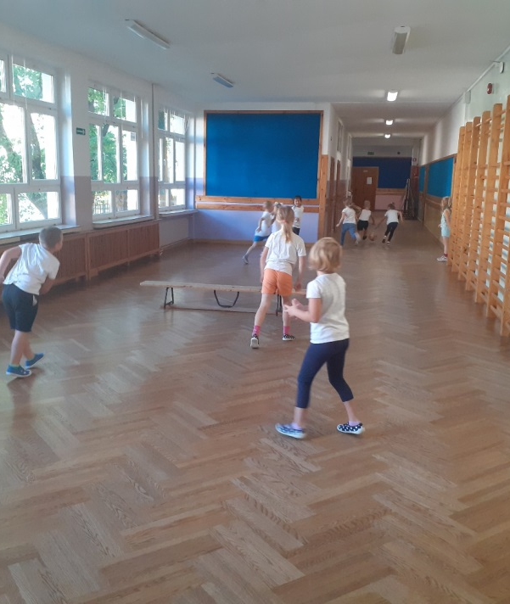
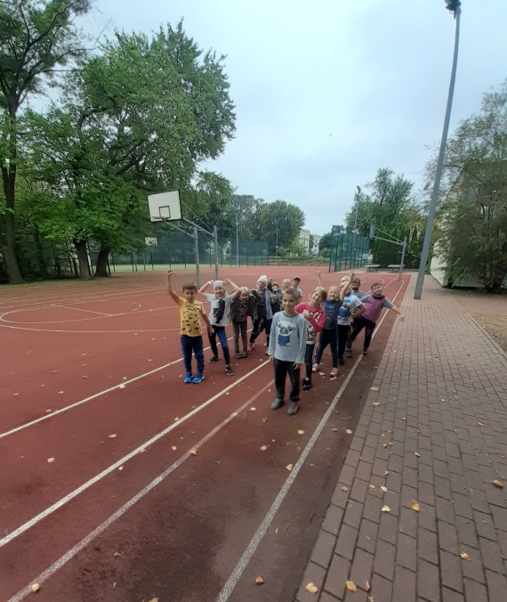
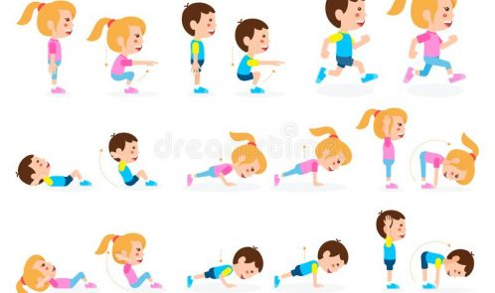
Zajęcia z gimnastyki korekcyjnej
Zajęcia z gimnastyki korekcyjnej, mają jak najlepiej służyć prawidłowemu rozwojowi ucznia na każdym etapie edukacyjnym.
Połączenie formy zabawowej z zadaniową formą ćwiczeń szybciej przynosi oczekiwane efekty korekcyjne.

Slide 4
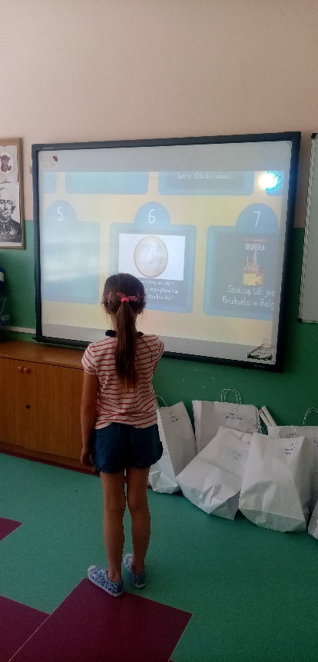
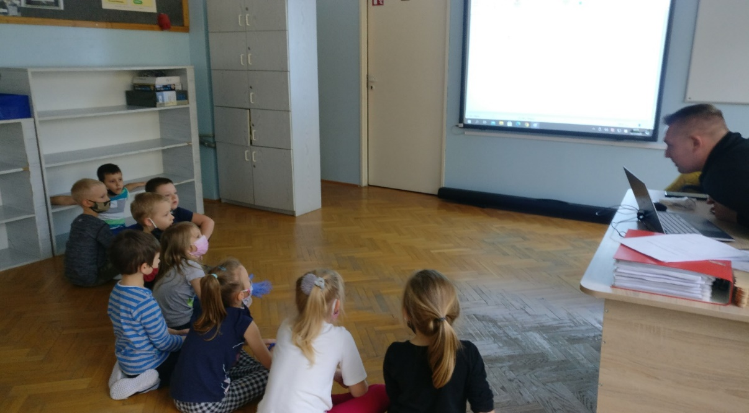

„Informatyka dla Smyka”
Podczas zajęć informatycznych, w naszej pracowni komputerowej dzieci wykorzystują nowoczesne technologie.
Uczą się podstawowych programów komputerowych,
a także kodowania przez zabawę.

Slide 5
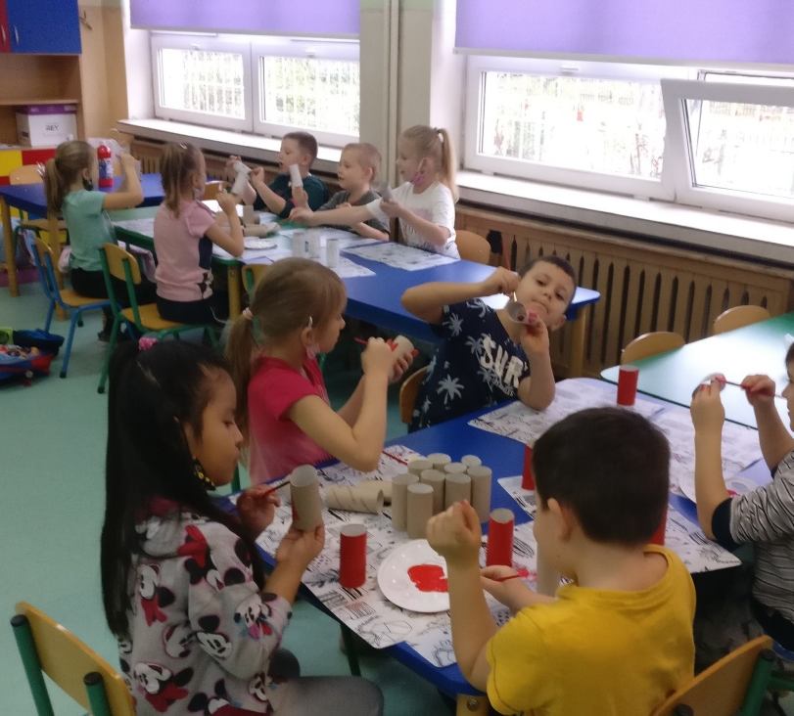
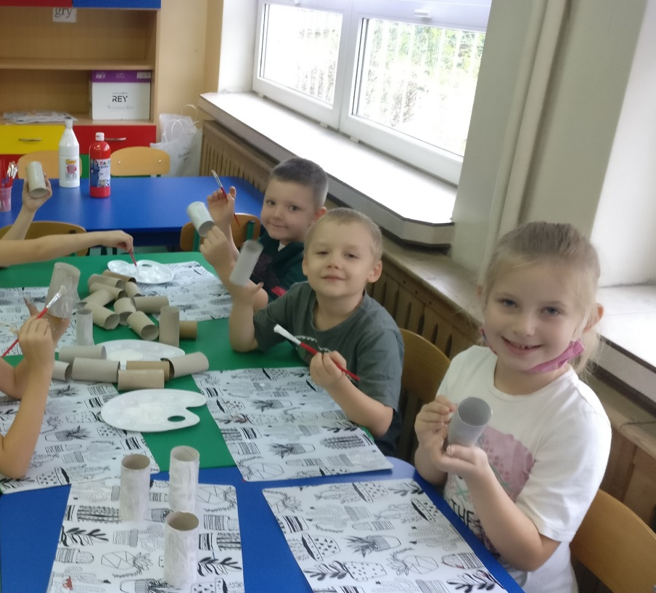
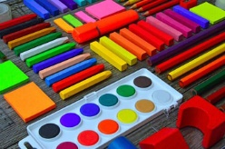
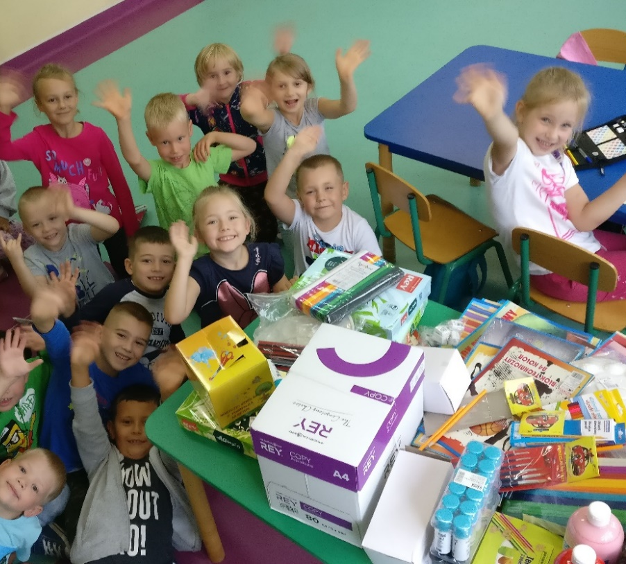
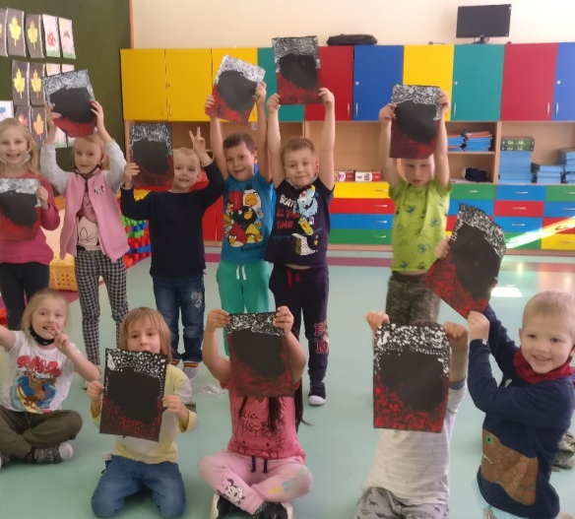
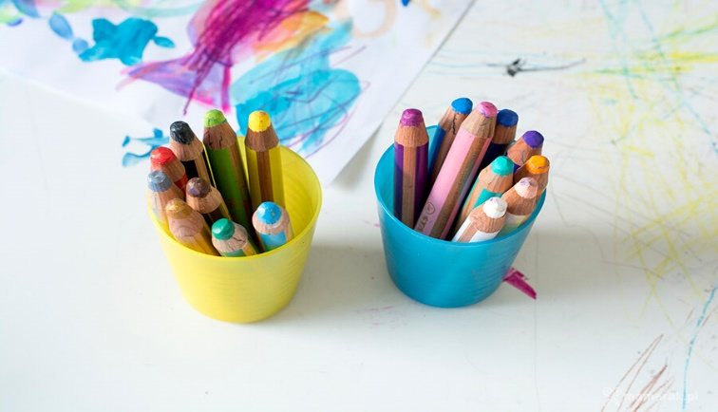
Materiały plastyczne
Dzięki otrzymanym przyborom plastycznym mogliśmy przeprowadzić szereg ciekawych zajęć, które rozwijają kreatywność i twórczość naszych dzieci.

Slide 6



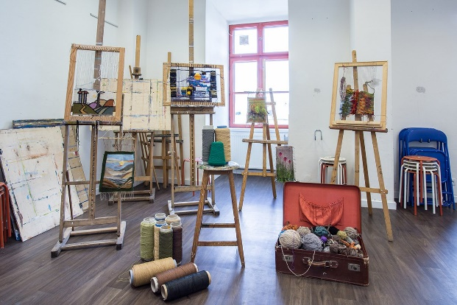
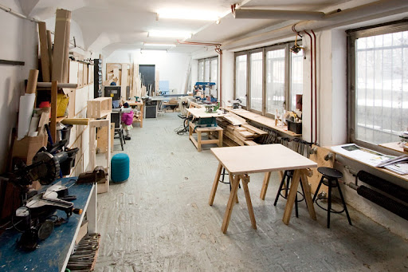
Nowy projekt
„Pracownia Hugona”
Dzieci w wieku 4-5 lat wraz ze swoimi rodzicami mają możliwość uczestniczenia
w bezpłatnych zajęciach popołudniowych
w szkole.
Warsztaty prowadzone są przez nauczycieli. Jest to idealna okazja do poznania szkoły
i kadry pedagogicznej, a przede wszystkim
do wspaniałej zabawy.

Slide 7
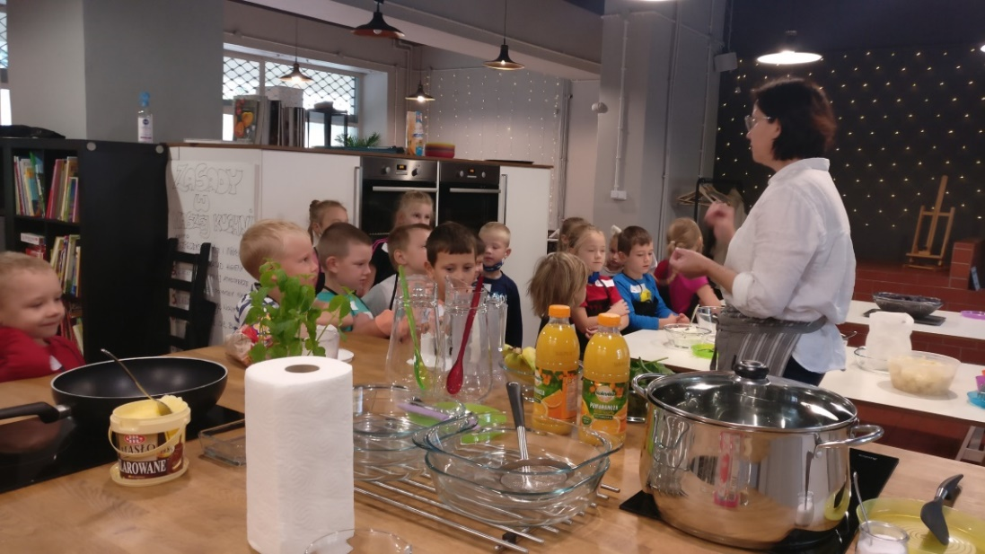

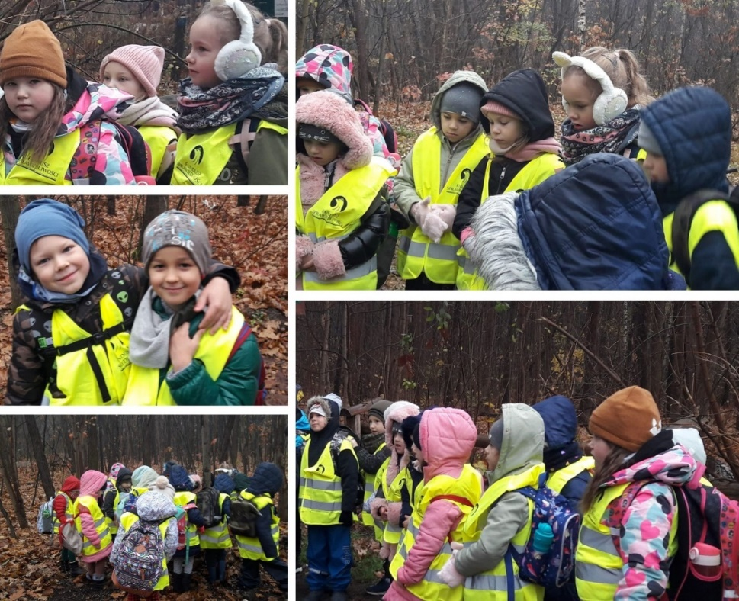
Warsztaty i wycieczki
Nasi uczniowie zdobywają wiedzę nie tylko
w klasie, ale także podczas różnorodnych wycieczek poza teren szkoły. Są to m.in. wyjścia krajoznawcze, spacery do pobliskiego lasku, wizyty w okolicznych parkach a także pracowniach tematycznych. Czasami wybieramy się dużo dalej by poznawać ciekawe miejsca
i ciekawych ludzi.
Zajęcia Adaptacyjne
W ostatnim tygodniu sierpnia zapraszamy na zajęcia adaptacyjne dla dzieci zapisanych do oddziału przedszkolnego. Jest to świetna okazja do poznania szkoły, nauczycieli oraz integracji grupy.

Slide 8
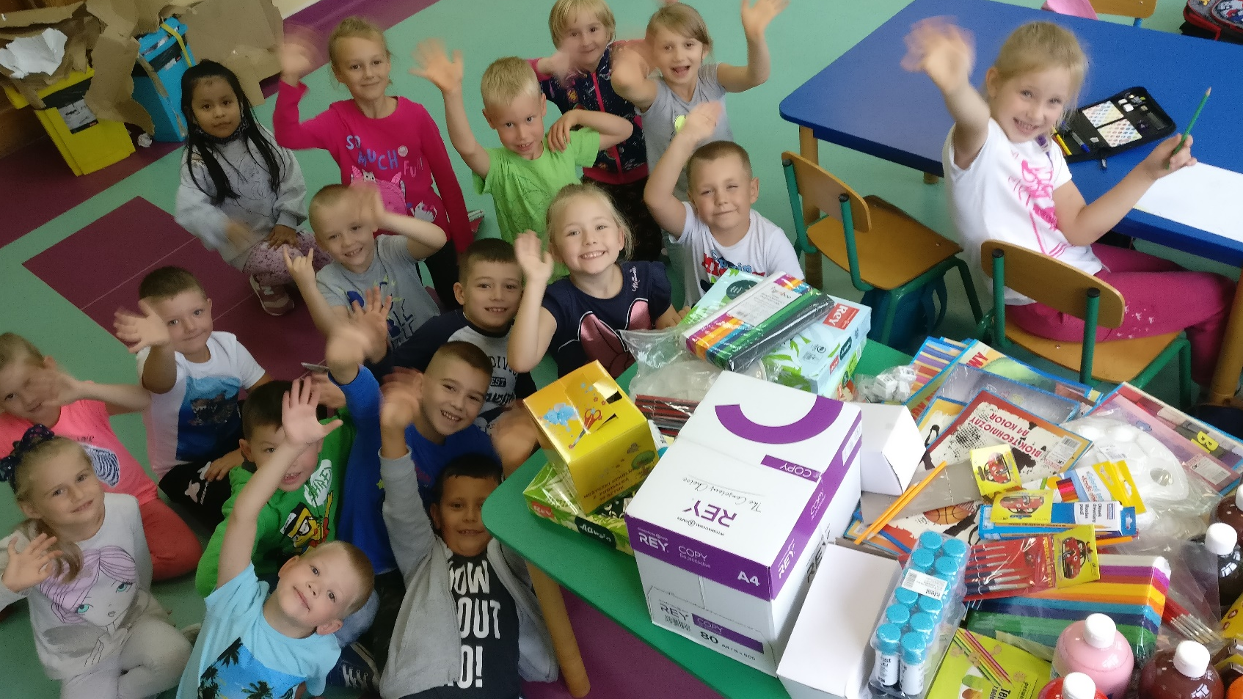

Dziękujemy ☺

